Slide 1
Регулярные выражения в C++ 11

Slide 2
Что такое регулярные выражения?
Регуля́рные выраже́ния — формальный язык поиска и осуществления манипуляций с подстроками в тексте, основанный на использовании метасимволов. Для поиска используется строка-образец (англ. pattern, по-русски её часто называют «шаблоном», «маской»), состоящая из символов и метасимволов и задающая правило поиска. Для манипуляций с текстом дополнительно задаётся строка замены, которая также может содержать в себе специальные символы.

Slide 3
Возможности
Сейчас регулярные выражения используются многими текстовыми редакторами и утилитами для поиска и изменения текста на основе выбранных правил. Многие языки программирования уже поддерживают регулярные выражения для работы со строками.
Регулярные выражения используются некоторыми текстовыми редакторами и утилитами для поиска и подстановки текста.

Slide 4
Возможности
Например, при помощи регулярных выражений можно задать шаблоны, позволяющие:
найти все последовательности символов «кот» в любом контексте, как то: «кот», «котлета», «терракотовый»;
найти отдельно стоящее слово «кот» и заменить его на «кошка»;
найти слово «кот», которому предшествует слово «персидский» или «чеширский»;
убрать из текста все предложения, в которых упоминается слово кот или кошка.

Slide 5
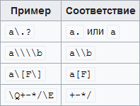
Представление символов
Большинство символов в регулярном выражении представляют сами себя за исключением специальных символов [ ] \ / ^ $ . | ? * + ( ) { } (в разных типах регулярных выражений этот набор различается), которые могут быть экранированы символом \ (обратная косая черта) для представления самих себя в качестве символов текста. Можно экранировать целую последовательность символов, заключив её между \Q и \E.

Slide 6
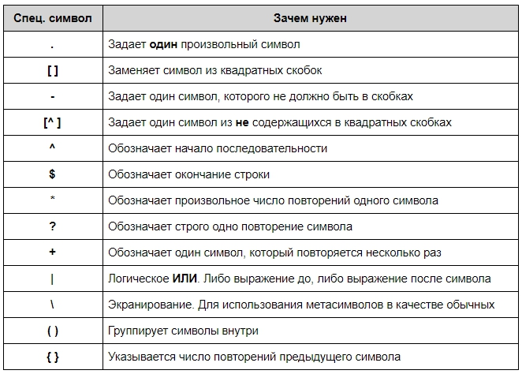
Метасимволы

Slide 7
Символьные классы (наборы символов)
Набор символов в квадратных скобках [ ] именуется символьным классом и позволяет указать интерпретатору регулярных выражений, что на данном месте в строке может стоять один из перечисленных символов. В частности, [абв] задаёт возможность появления в тексте одного из трёх указанных символов, а [1234567890] задаёт соответствие одной из цифр. Возможно указание диапазонов символов: например, [А-Яа-я] соответствует всем буквам русского алфавита, за исключением букв «Ё» и «ё»

Slide 8
Символьные классы (наборы символов)
Если требуется указать символы, которые не входят в указанный набор, то используют символ ^ внутри квадратных скобок, например [^0-9] означает любой символ, кроме цифр. Добавление в набор специальных символов путём экранирования — самый бесхитростный способ. Однако в современных регулярных выражениях унаследован также и традиционный подход — см. Традиционные регулярные выражения. Некоторые символьные классы можно заменить специальными метасимволами:

Slide 9
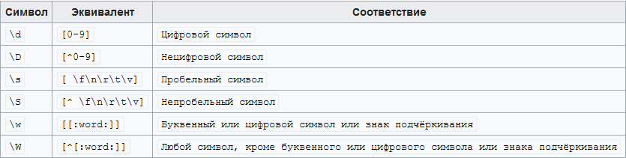
Символьные классы (наборы символов)

Slide 10
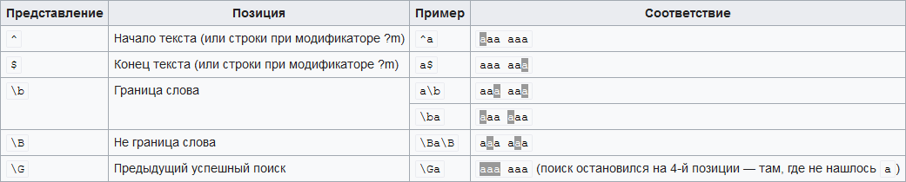
Позиция внутри строки

Slide 11
Перечисление
Вертикальная черта разделяет допустимые варианты. Например, gray|grey соответствует gray или grey. Следует помнить, что перебор вариантов выполняется слева направо, как они указаны. Если требуется указать перечень вариантов внутри более сложного регулярного выражения, то его нужно заключить в группу. Например, gray|grey или gr(a|e)y описывают строку gray или grey. В случае с односимвольными альтернативами предпочтителен вариант gr[ae]y, так как сравнение с символьным классом выполняется проще, чем обработка группы с проверкой на все её возможные модификаторы и генерацией обратной связи.

Slide 12
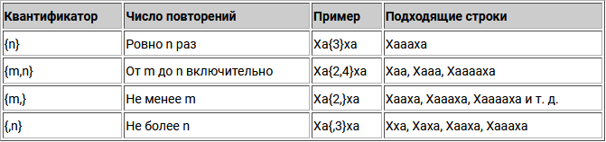
Квантификация (поиск последовательностей)
Квантификатор после символа, символьного класса или группы определяет, сколько раз предшествующее выражение может встречаться. Следует учитывать, что квантификатор может относиться более чем к одному символу в регулярном выражении, только если это символьный класс или группа.

Slide 13
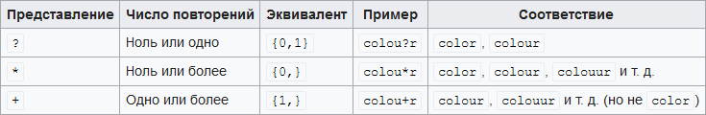
Квантификация (поиск последовательностей)
Следует обратить внимание, что квантификатор применяется только к символу, который стоит перед ним.
Некоторые часто используемые конструкции получили в языке регулярных выражений специальные обозначения:

Slide 14
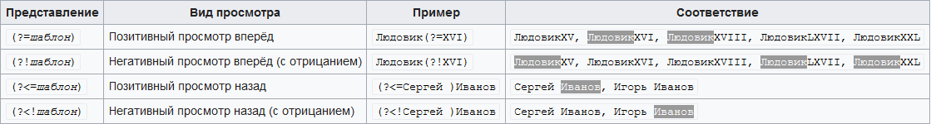
Просмотр вперёд и назад
В большинстве реализаций регулярных выражений есть способ производить поиск фрагмента текста, «просматривая» (но не включая в найденное) окружающий текст, который расположен до или после искомого фрагмента текста. Просмотр с отрицанием используется реже и «следит» за тем, чтобы указанные соответствия, напротив, не встречались до или после искомого текстового фрагмента.

Slide 15
Поиск по условию
Во многих реализациях регулярных выражений существует возможность выбирать, по какому пути пойдёт проверка в том или ином месте регулярного выражения на основании уже найденных значений.

Slide 16
Регулярные выражения в С++
Для использования регулярных выражений в С++ необходимо подключить стандартную библиотеку regex. Основные функции содержатся в пространстве имен std.
Функции для применения регулярных выражений:
regex_match – проверяет соответствие всей последовательности символов регулярному выражению
regex_search – проверяет регулярное выражение в любой части последовательности
regex_replace – заменяет найденные соответствия регулярному выражению форматированной строкой

Slide 17
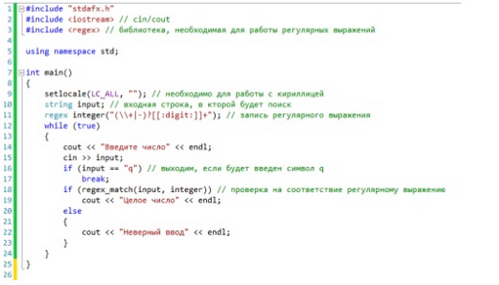
Примеры

Slide 18
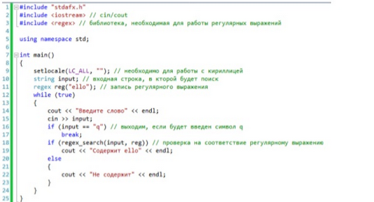
Примеры

Slide 19
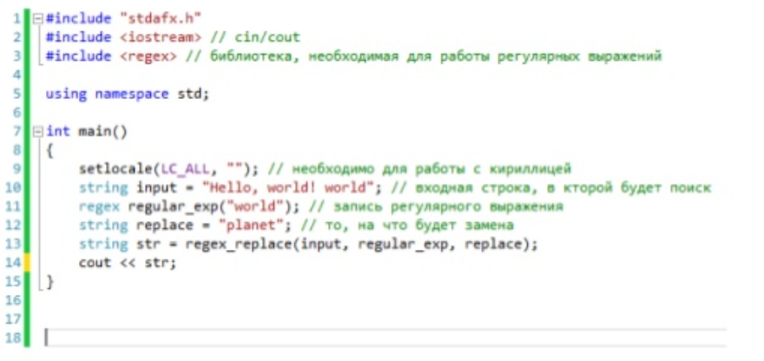
Примеры

